Slide 1
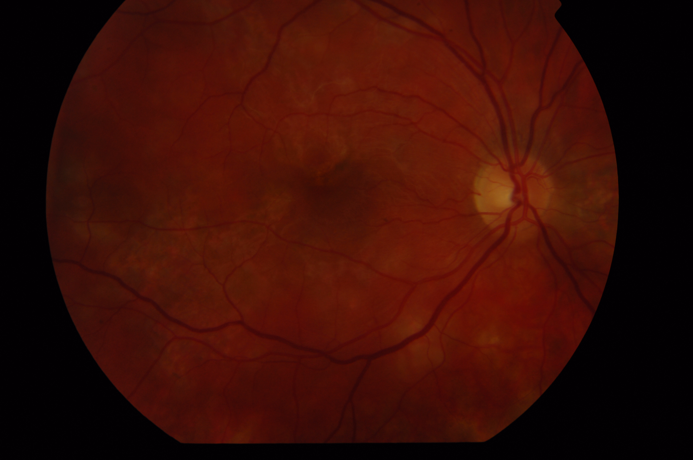
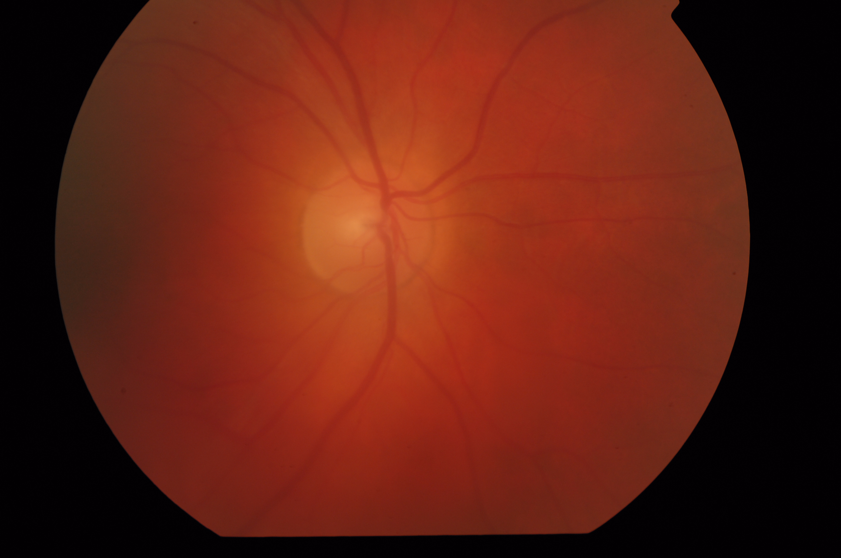
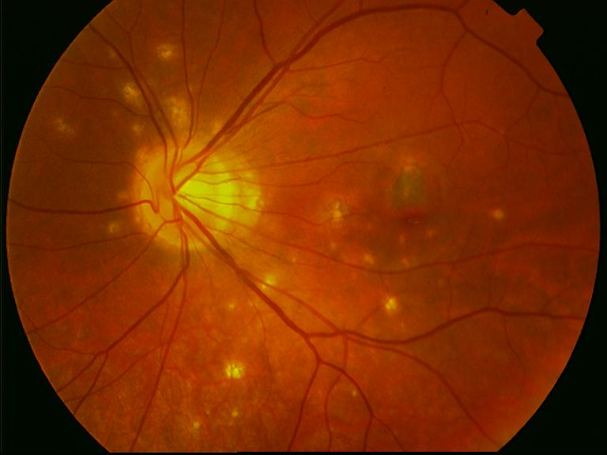
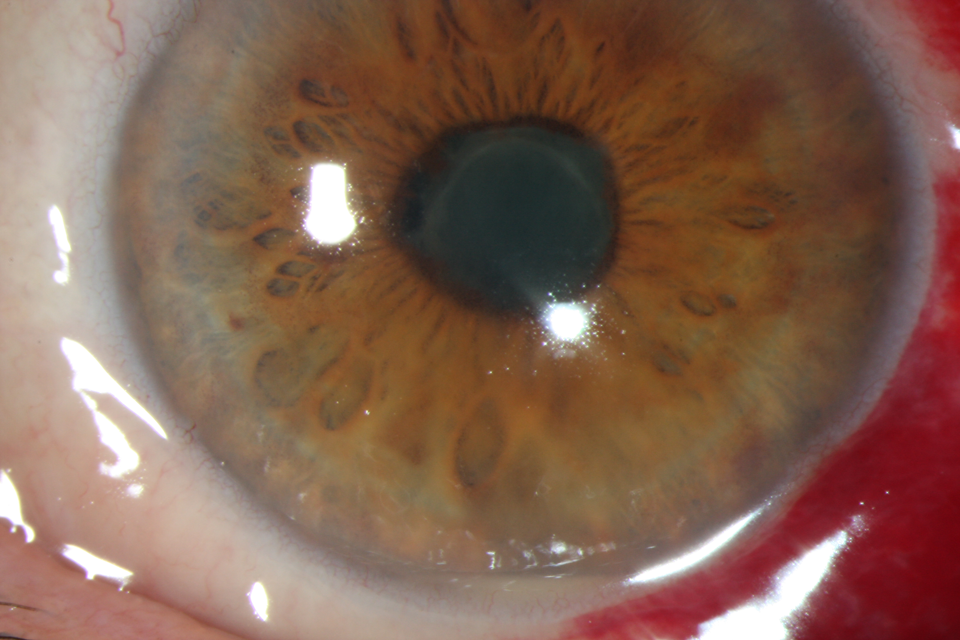
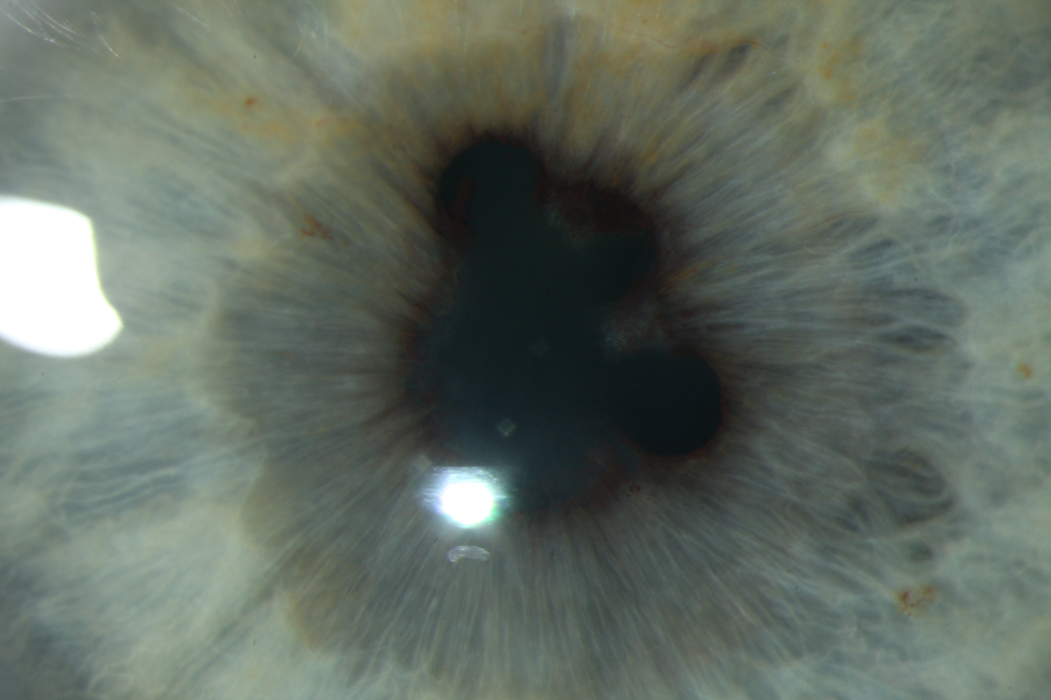
Záněty Živnatky - uveitidy
Oční klinika LF MU a FN Brno
Přednosta: Doc. MUDr. Oldřich Chrapek, Ph.D.

Slide 2
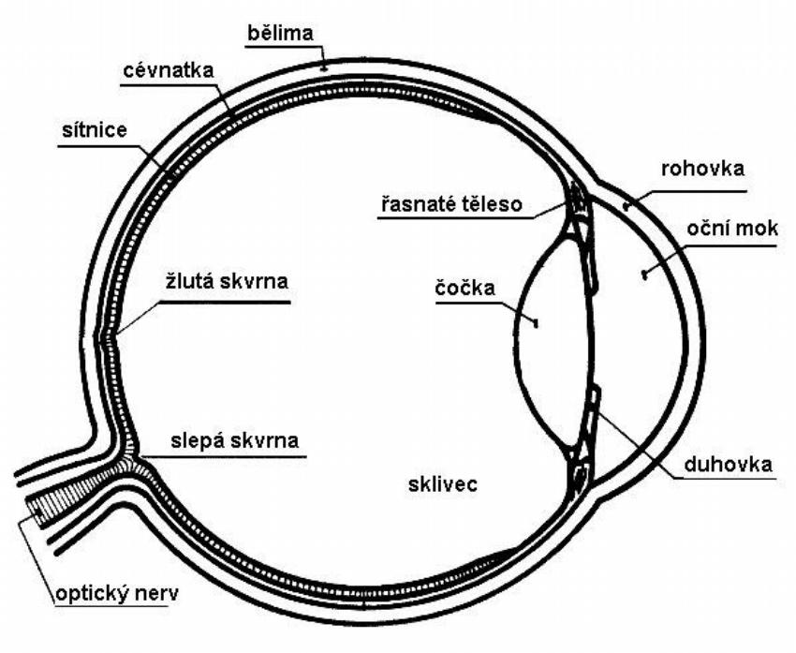
Anatomie a Fyziologie živnatky (uvey)
3 části:
duhovka (iris)
řasnaté těleso (corpus ciliare)
cévnatka ( choroidea)
Funkce:
regulace vstupu světla do oka zornicí
akomodace
produkce komorové vody
zabezpečení výživy světločivných elementů a pigmentového epitelu sítnice

Slide 3
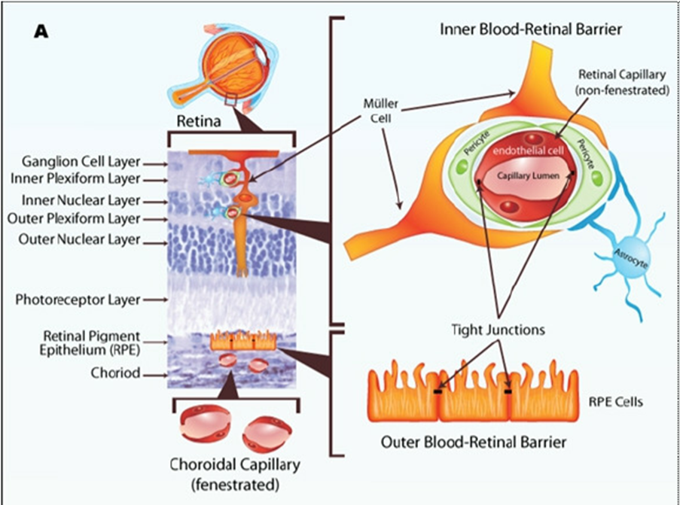
Definice zánětů živnatky (uveitid)
Uveitida – zánětlivé postižení živnatky
Nitrooční zánět způsobuje poškození endotelu nitroočních cév s následným zhroucením hematookulární bariéry.
Dochází k dilataci cév, k prosakování intravaskulárního obsahu do extravaskulárního prostoru ( do oka), k migraci leukocytů a jiných buněk.

Slide 4
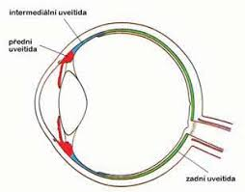
Klasifikace uveitid
Anatomická:
přední (iritis, iridocyclitis)
intermediální (pars planitis, cyclitis, vitritis)
zadní (choroiditis, chorioretinitis)
všechny části (panuveitis)
Klinická:
akutní - příznaky náhle, netrvají déle než 6 týdnů
chronická - pozvolný nástup příznaků, trvání déle než 6 týdnů

Slide 5
Klasifikace uveitid
Podle etiologie:
Exogenní (poranění uvey, invaze mikroorganismu zvnějšku)
Endogenní (vniřní, systémový původ zánětu)
1. Infekční:
virová(herpetické viry),
bakteriální(borelie),
mykotická (candida),
parazitární(toxoplasma)
2. Neinfekční – autoimunitní
2.a) postihující pouze oko – idiopatická (25%) (White Dot syndromy)
2.b) spojena se systémovou chorobou
(např. ankylozující spondylitida, sarkoidóza, RSM)

Slide 6
Diagnostika uveitid – etiologie zánětu
Vycházíme z klinického obrazu
1) Testy k vyloučení infekční etiologie:
Sérologie – protilátky proti: HSV 1,2, VZV, CMV, Borelie, Toxoplasma, Toxocara, Syfilis, TBC( kvantiferinon), Antropozoonosy
2) Revmatologické odběry: Revmatoidní faktor, HLA B 27, ANA , ANCA, cirkulující imunokomplexy
3) RTG: PNB, Chrup, Křížo-kyčelní (SI) skloubení … Bechtěrevova choroba, RTG/CT plic … Sarkoidosa
4) Demyelinizační onemocnění typu RSM: MRI mozku, lumbální punkce
Uveitida může být prvním příznakem systémového onemocnění organismu
Vhodná mezioborová spolupráce s : Revmatologií, Imunologií, Neurologií, Infekčním lékařstvím, Hematoonkologií, Pneumologií, Dermatologií

Slide 7
Léčba uveitid: I. Přední uveitida:
Převážně lokální terapie
Aplikace kapek: kortikoidy, nesteroidní antiflogistika, mydriatika
Parabulbární aplikace kortikoidu
Subkonjunktivální aplikace mydriatik

Slide 8
Léčba uveitid:
II. Intermediální a III. Zadní uveitida
Převážně celková terapie
A) Infekční etiologie: Antivirotika, Antibiotika, Antimykotika, Antiprotozoální léčba
Po dvou až třech dnech přidáváme do celkové terapie kortikosteroidy, brání jizvení nitroočních struktur
B) Autoimunitní etiologie: Imunosuprese
1. Kortikoidy: i.v., p.o., intravitreálně
2. Imunomodulační léky: Azathioprim, Methotrexat, Cyklosporin A
3. Biologická léčba( Revmatologie) : Blokátor TNF alfa
4. Disease modifiing drugs (Neurologie): Interferon alfa, beta
C) Diagnosticko-terapeutická pars plana vitrektomie

Slide 9
Akutní přední iridocyklitida
Projevy a příznaky:
bolest oka, fotofobie, epifora
ciliární injekce
drobné precipitáty na endotelu rohovky, hojně buněk v přední komoře, při těžkém průběhu fibrinózní výpotek v přední komoře, hypopyon
tvorba zadních synéchií (srůstů mezi duhovkou a čočkou)
dilatace duhovkových cév
trvání zánětu několik týdnů
chronické komplikace (tvorba zadních synéchií v případě opožděné léčby, rozvoj komplikované katarakty)
léčba: kortikoidy lokálně, parabulbárně, v případě potřeby i celkově, mydriatika, v případě virové etiologie antivirotika

Slide 10

Akutní přední iridocyklitida
Notes:
10

Slide 11
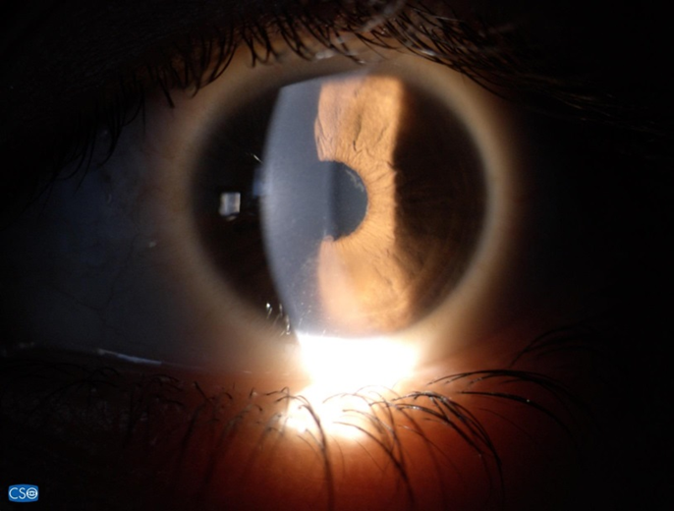

Slide 12
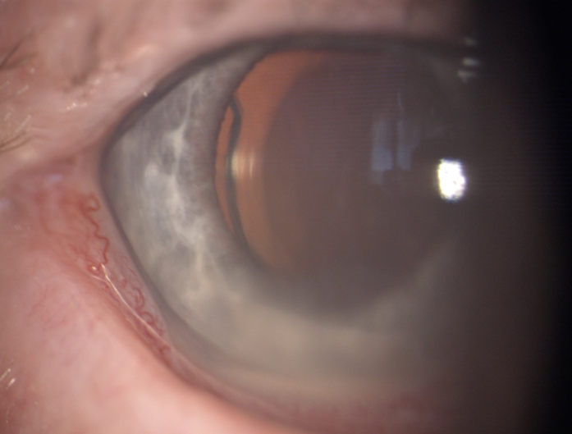

Slide 13
Akutní přední iridocyklitida
Etiologie:
HLA B27+ izolovaně, Ankylozující spondilitida ( M. Bechtěrev), Reiterův syndrom, M. Crohn, Colitis ulcerosa, Psoriatická artritida
M. Behcet – triáda: iritida, aftózní stomatitida, ulcerace na genitálu
Glaukomatocyklické krize (Posnerův-Schlossmanův syndrom) – ataky mírné iritidy spojené s vysokou elevací nitroočního tlaku
Fakoanafylaktická uveitida – imunologická reakce na uvolněné čočkové proteiny
Virová onemocnění – HSV, HZV v kombinaci s keratitidou
(negranulomatózní i granulomatózní typ zánětu)
Idiopatická

Slide 14
Chronická přední iridocyklitida
Projevy a příznaky:
plíživý průběh, variabilní příznaky, většinou bez bolesti nebo jen mírná bolest
ciliární injekce mírná, většinou bledý bulbus
nevelké množství precipitátů na endotelu rohovky, malé množství buněk v přední komoře
tendence ke tvorbě zadních synéchií
chronické komplikace dle aktivity zánětu - tvorba komplikované katarakty, sekundárního glaukomu
léčba: kortikoidy a nesteroidní antiflogistika lokálně, v případě potřeby i parabulbárně nebo celkově, mydriatika, dále dle etiologie

Slide 15
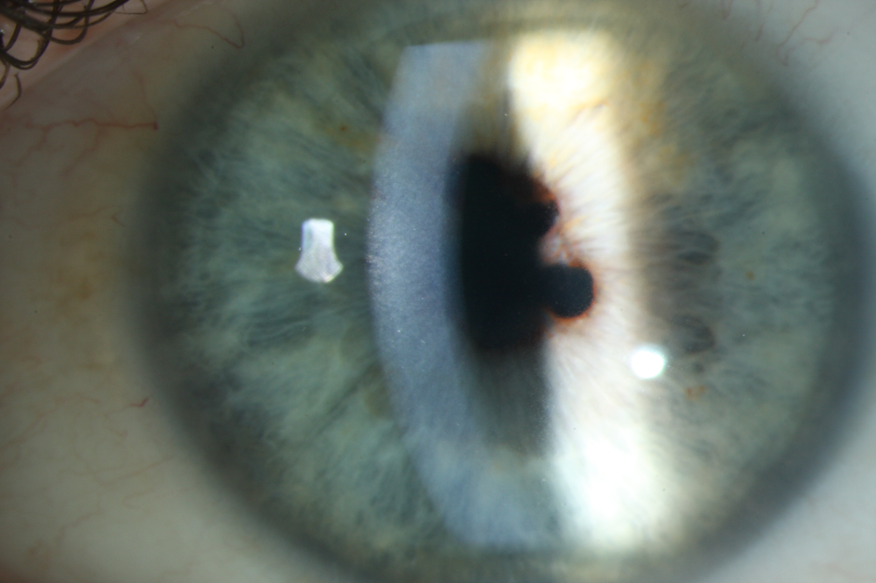
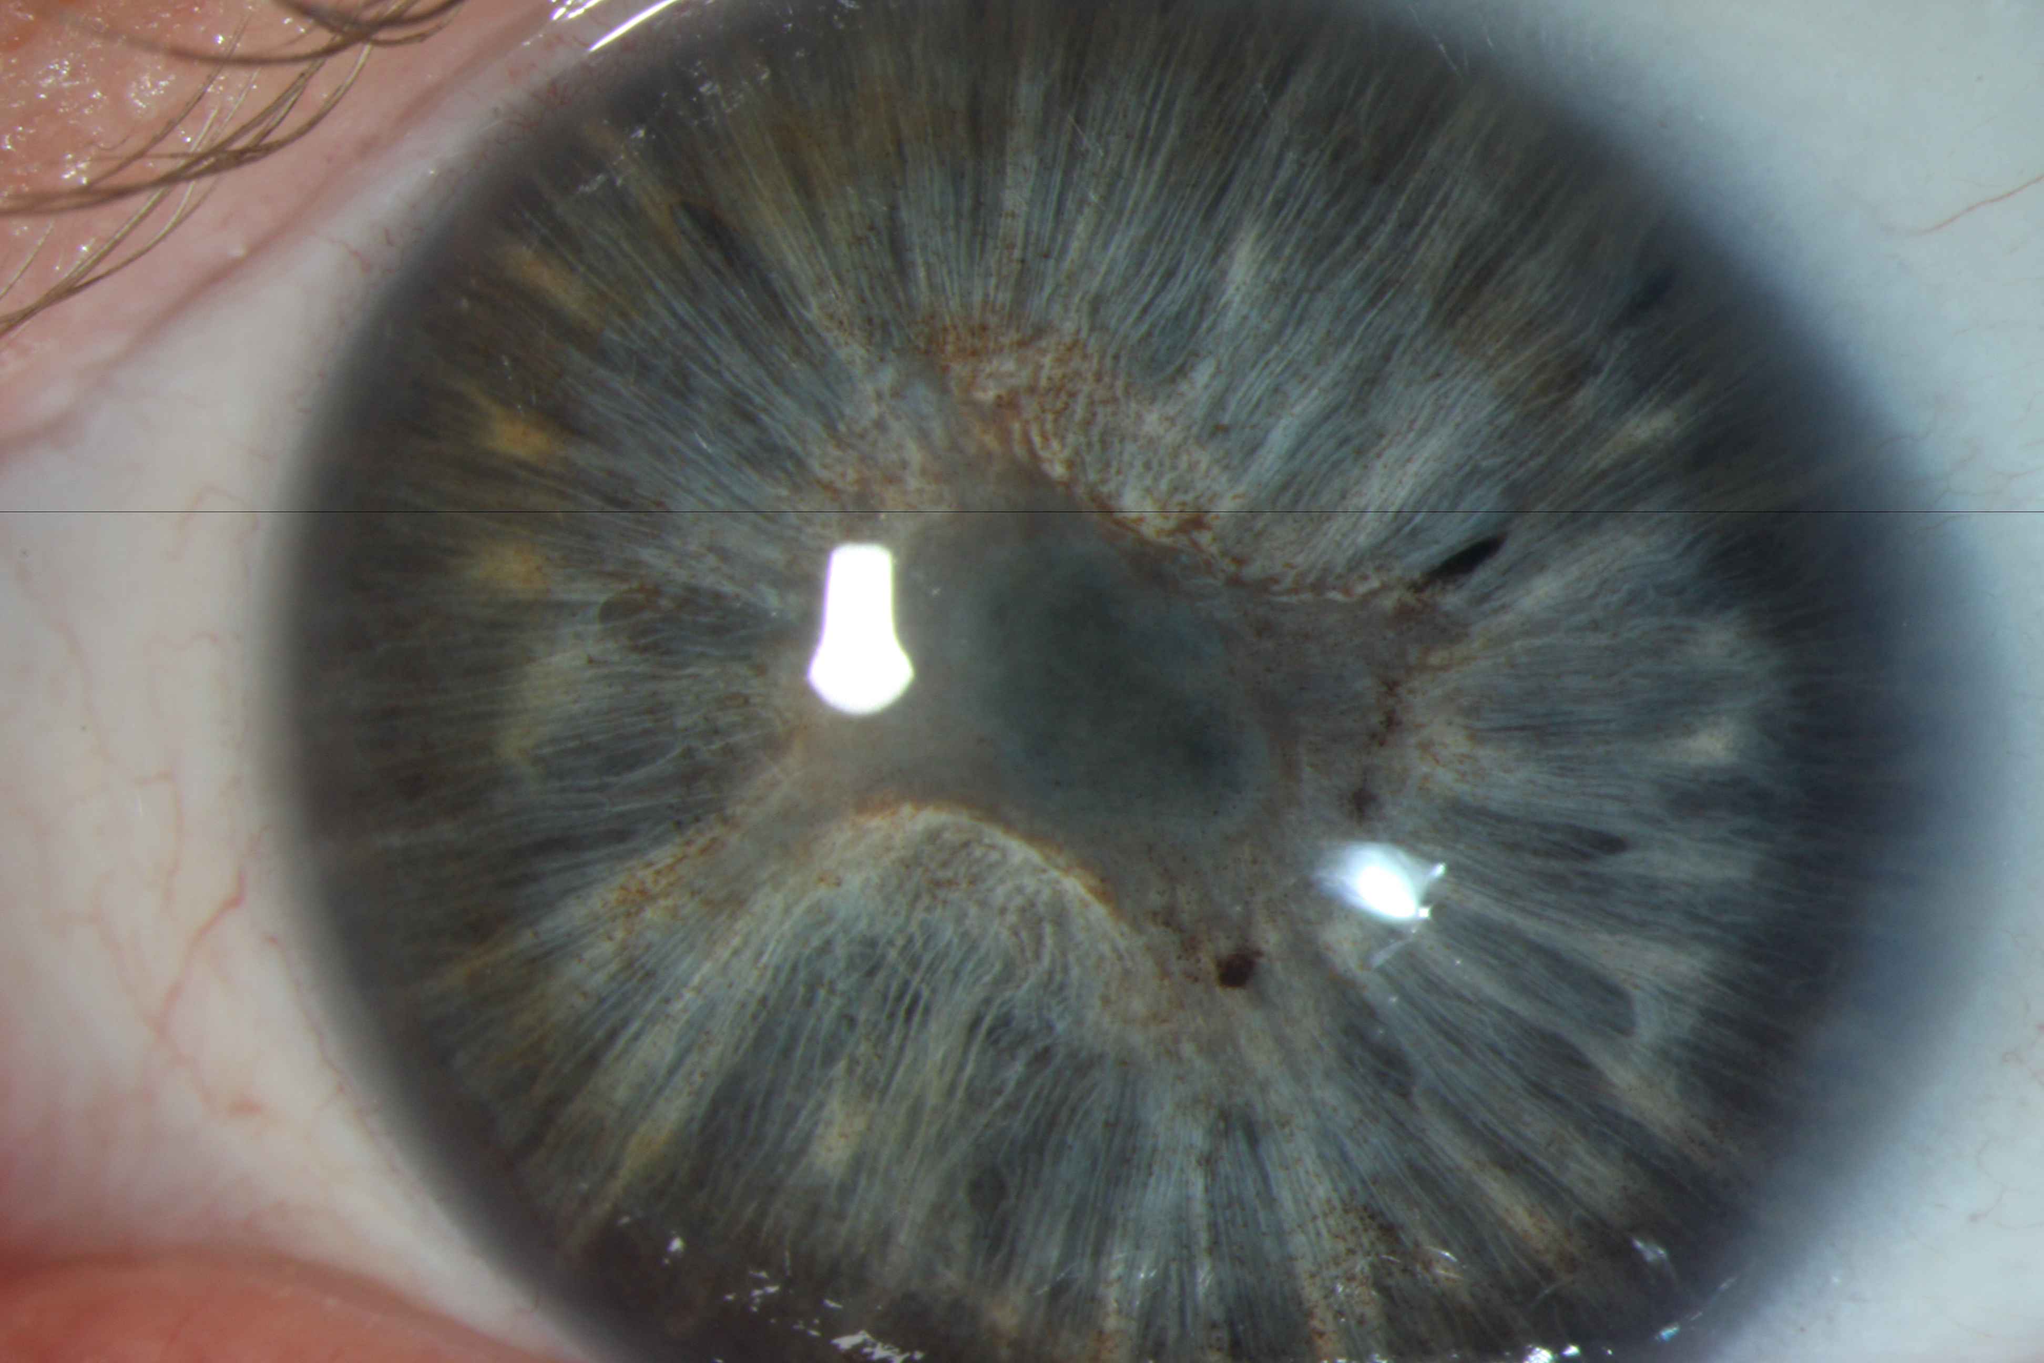
Chronická přední iridocyklitida
Notes:
15

Slide 16
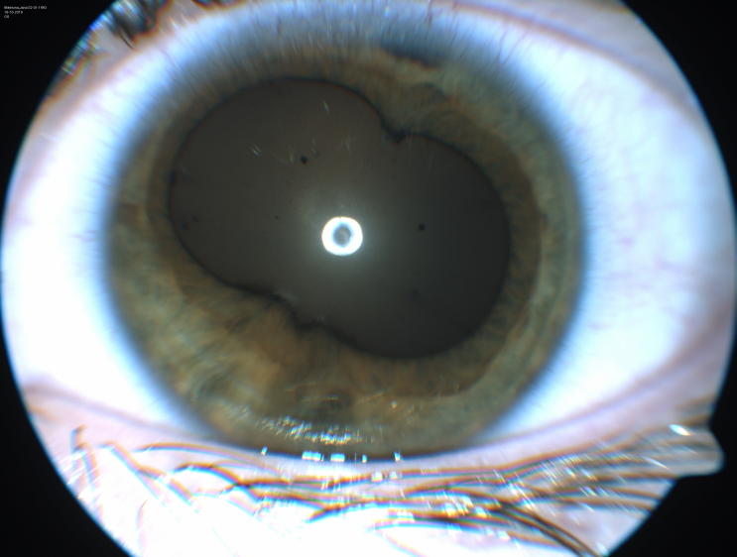
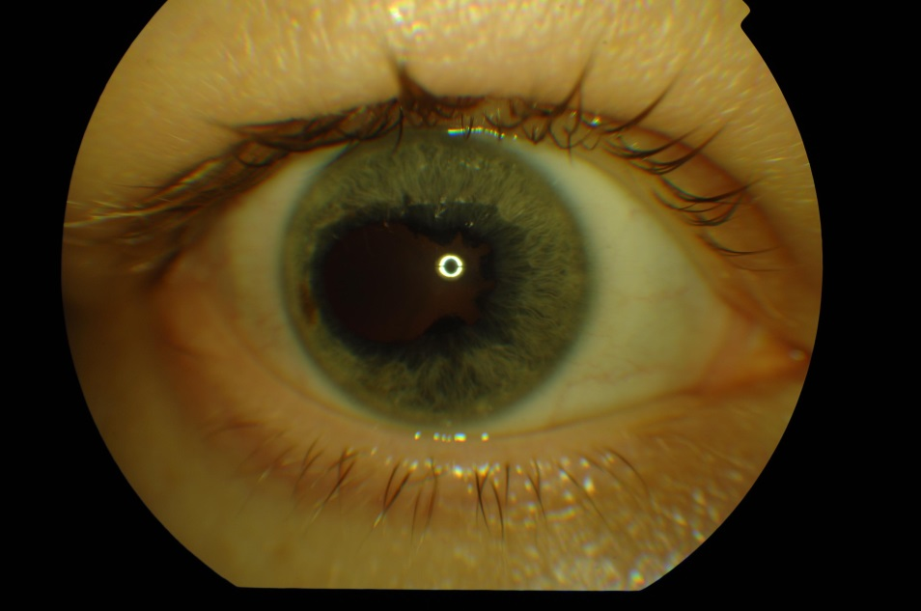

Slide 17
Chronická přední iridocyklitida
Etiologie:
Juvenilní revmatoidní artritida
Fuchsova heterochromní iridocyklitida (heterochromie – rozdíl v barvě duhovek z důvodu difúzní stromální atrofie)
Sarkoidóza (granulomatózní typ zánětu)
Syfilis ( roseoly duhovky)
Lymská borelióza
TBC ( granulomatózní typ zánětu, žlutavé uzlíky duhovky)

Slide 18
Intermediální uveitida (Cyklitida, Pars planitida)
Projevy, příznaky, etiologie:
plíživý průběh, bez bolesti, pokles vidění- zákaly, mlha
většinou bledý bulbus
vitritida – zákaly sklivce, sněhové koule, sněhové lavice
minimální tendence ke tvorbě zadních synéchií
při zvýšené aktivitě zánětu makulární edém
chronické komplikace - rozvoj komplikované katarakty, makulární epiretinální membrány, choroideálních neovaskulárních membrán
Léčba: dle aktivity zánětu sledování, antimikrobiální léčba, kortikoidy celkově nebo intravitreálně, imunosupresiva (cyklosporin), biologická léčba, PPV
Etiologie: možná spojitost s RSM, lymskou boreliózou nebo nejasná etiologie

Slide 19
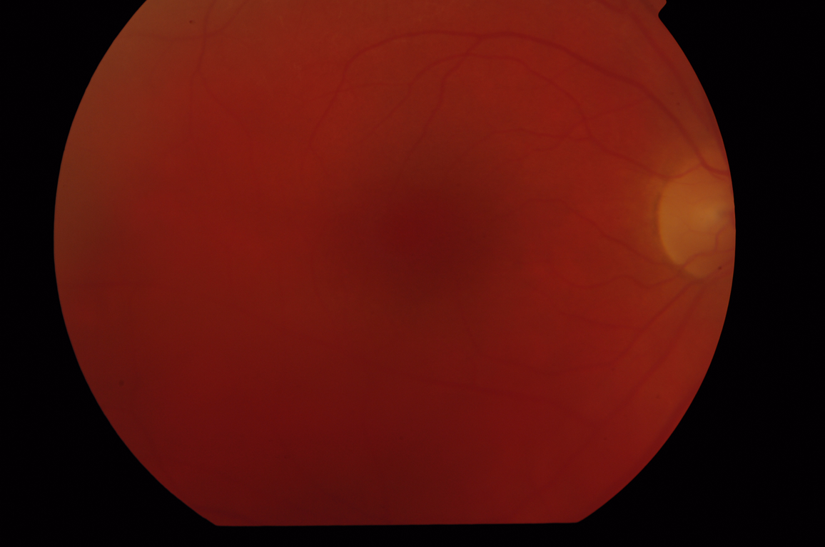
Intermediální uveitida
Sklivcové zákaly, sněhové koule, sněhové lavice
Často se kombinuje s Vitritidou, Vaskulitidou, Cystoidním makulárním edémem (CME)
A/ Idiopatická
B/ V souvislosti s celkovým onemocněním
Uveitida při roztroušené sklerose mozkomíšní
Při toxoplasmové chorioretinitidě
Mykotická etiologie
Borelie

Slide 20
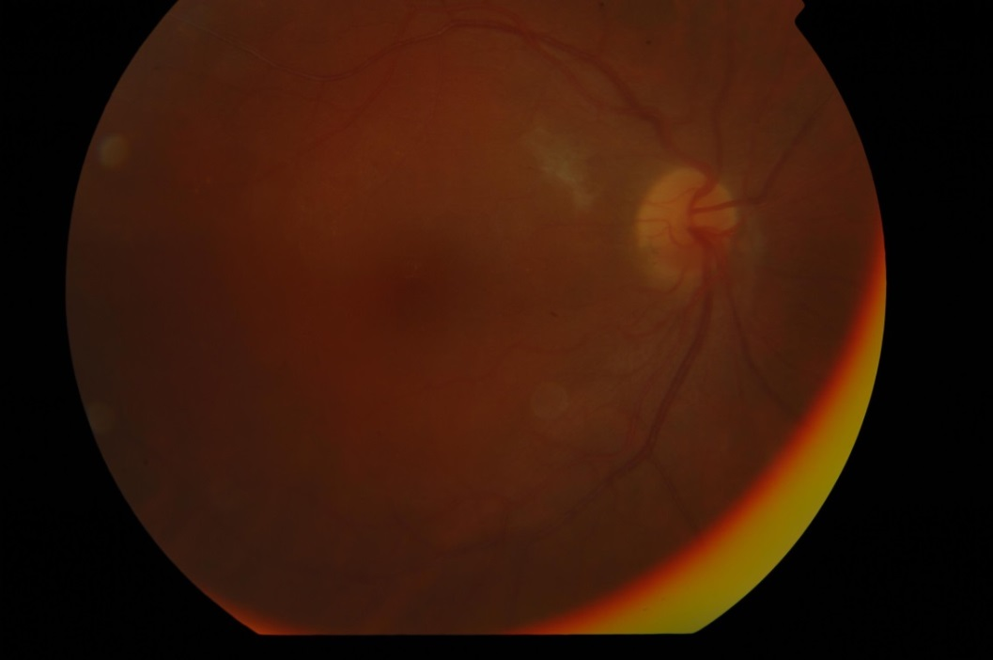

.
Uveitida při roztroušené skleróze mozkomíšní
Uveitida je méně obvyklým očním projevem roztroušené sklerózy mozkomíšní.
Stejně jako retrobulbární neuritida může i uveitida být prvním příznakem roztroušené sklerózy.
Oční projevy mohou předcházet neurologickým obtížím i o několik let.

Slide 21
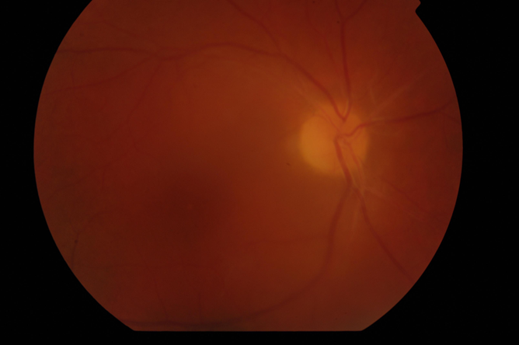
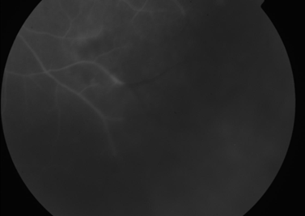
Klinické projevy uveitidy při RSM
Intermediální uveitida nejčastěji
Retinální vaskulitida, častěji neokluzivní než okluzivní.
Méně obvykle se objevuje přední uveitida.

Slide 22
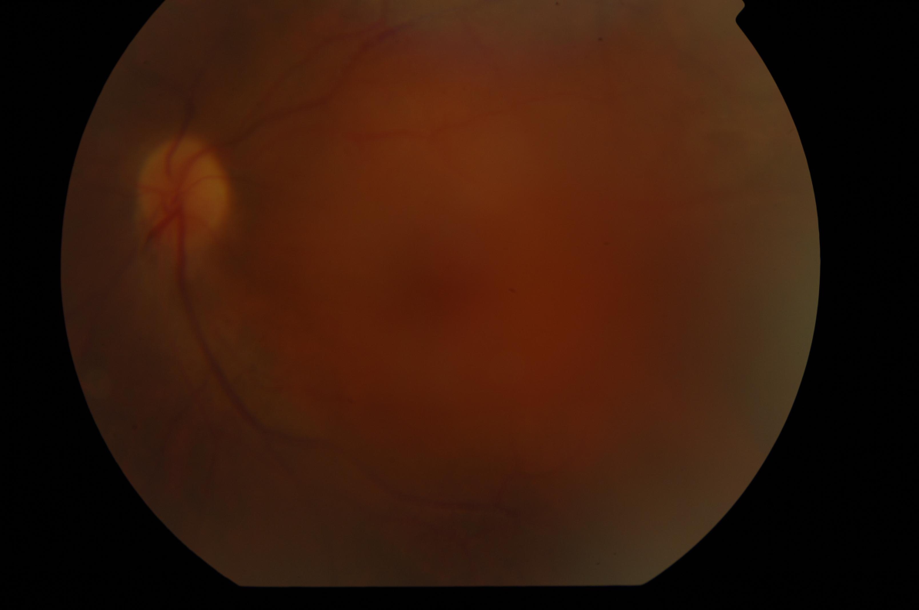
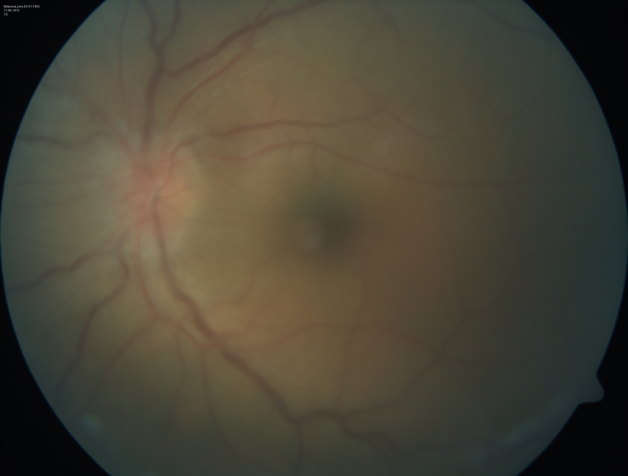
Intermediální uveitida při roztroušené sklerose mozkomíšní

Slide 23
Cystoidní makulární edém
Častá příčina poklesu zrakové ostrosti při intermediální uveitidě

Slide 25
Zadní uveitida ( chorioretinitida, choroiditida)
Projevy, příznaky:
začátek akutní i plíživý, bez bolesti, pokles vidění- zákaly, mlha
většinou bledý bulbus
vitritida – zákaly sklivce
neostře ohraničené kypré žlutavé zánětlivé ložisko postihující sítnici a choroideu - fokální nebo multifokální
při zvýšené aktivitě zánětu makulární edém
chronické komplikace - rozvoj chorioretinálních jizev , choroideální neovaskulární membrána
léčba: dle etiologie, při infekční etiologii kauzálně ATB, antivirotika systémově, při autoimunitní etiologii kortikoidy nebo imunosupresiva systémově
nutno v diferenciální diagnostice vyloučit maligní onemocnění při maskujícím syndromu

Slide 26

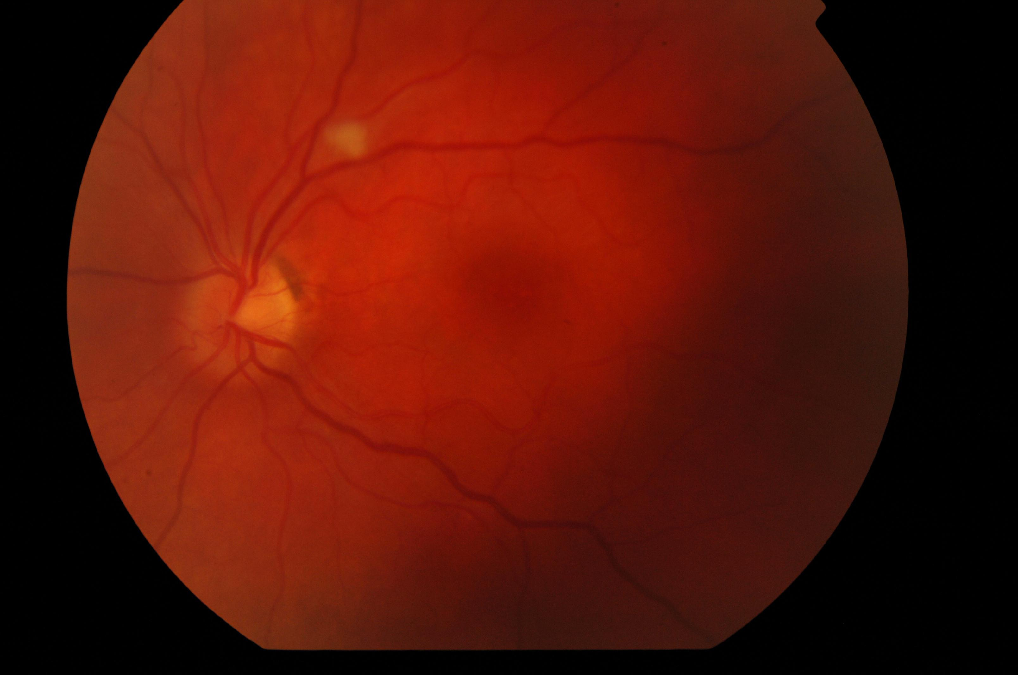
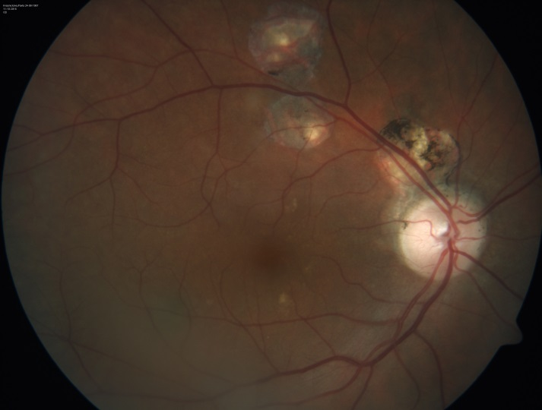
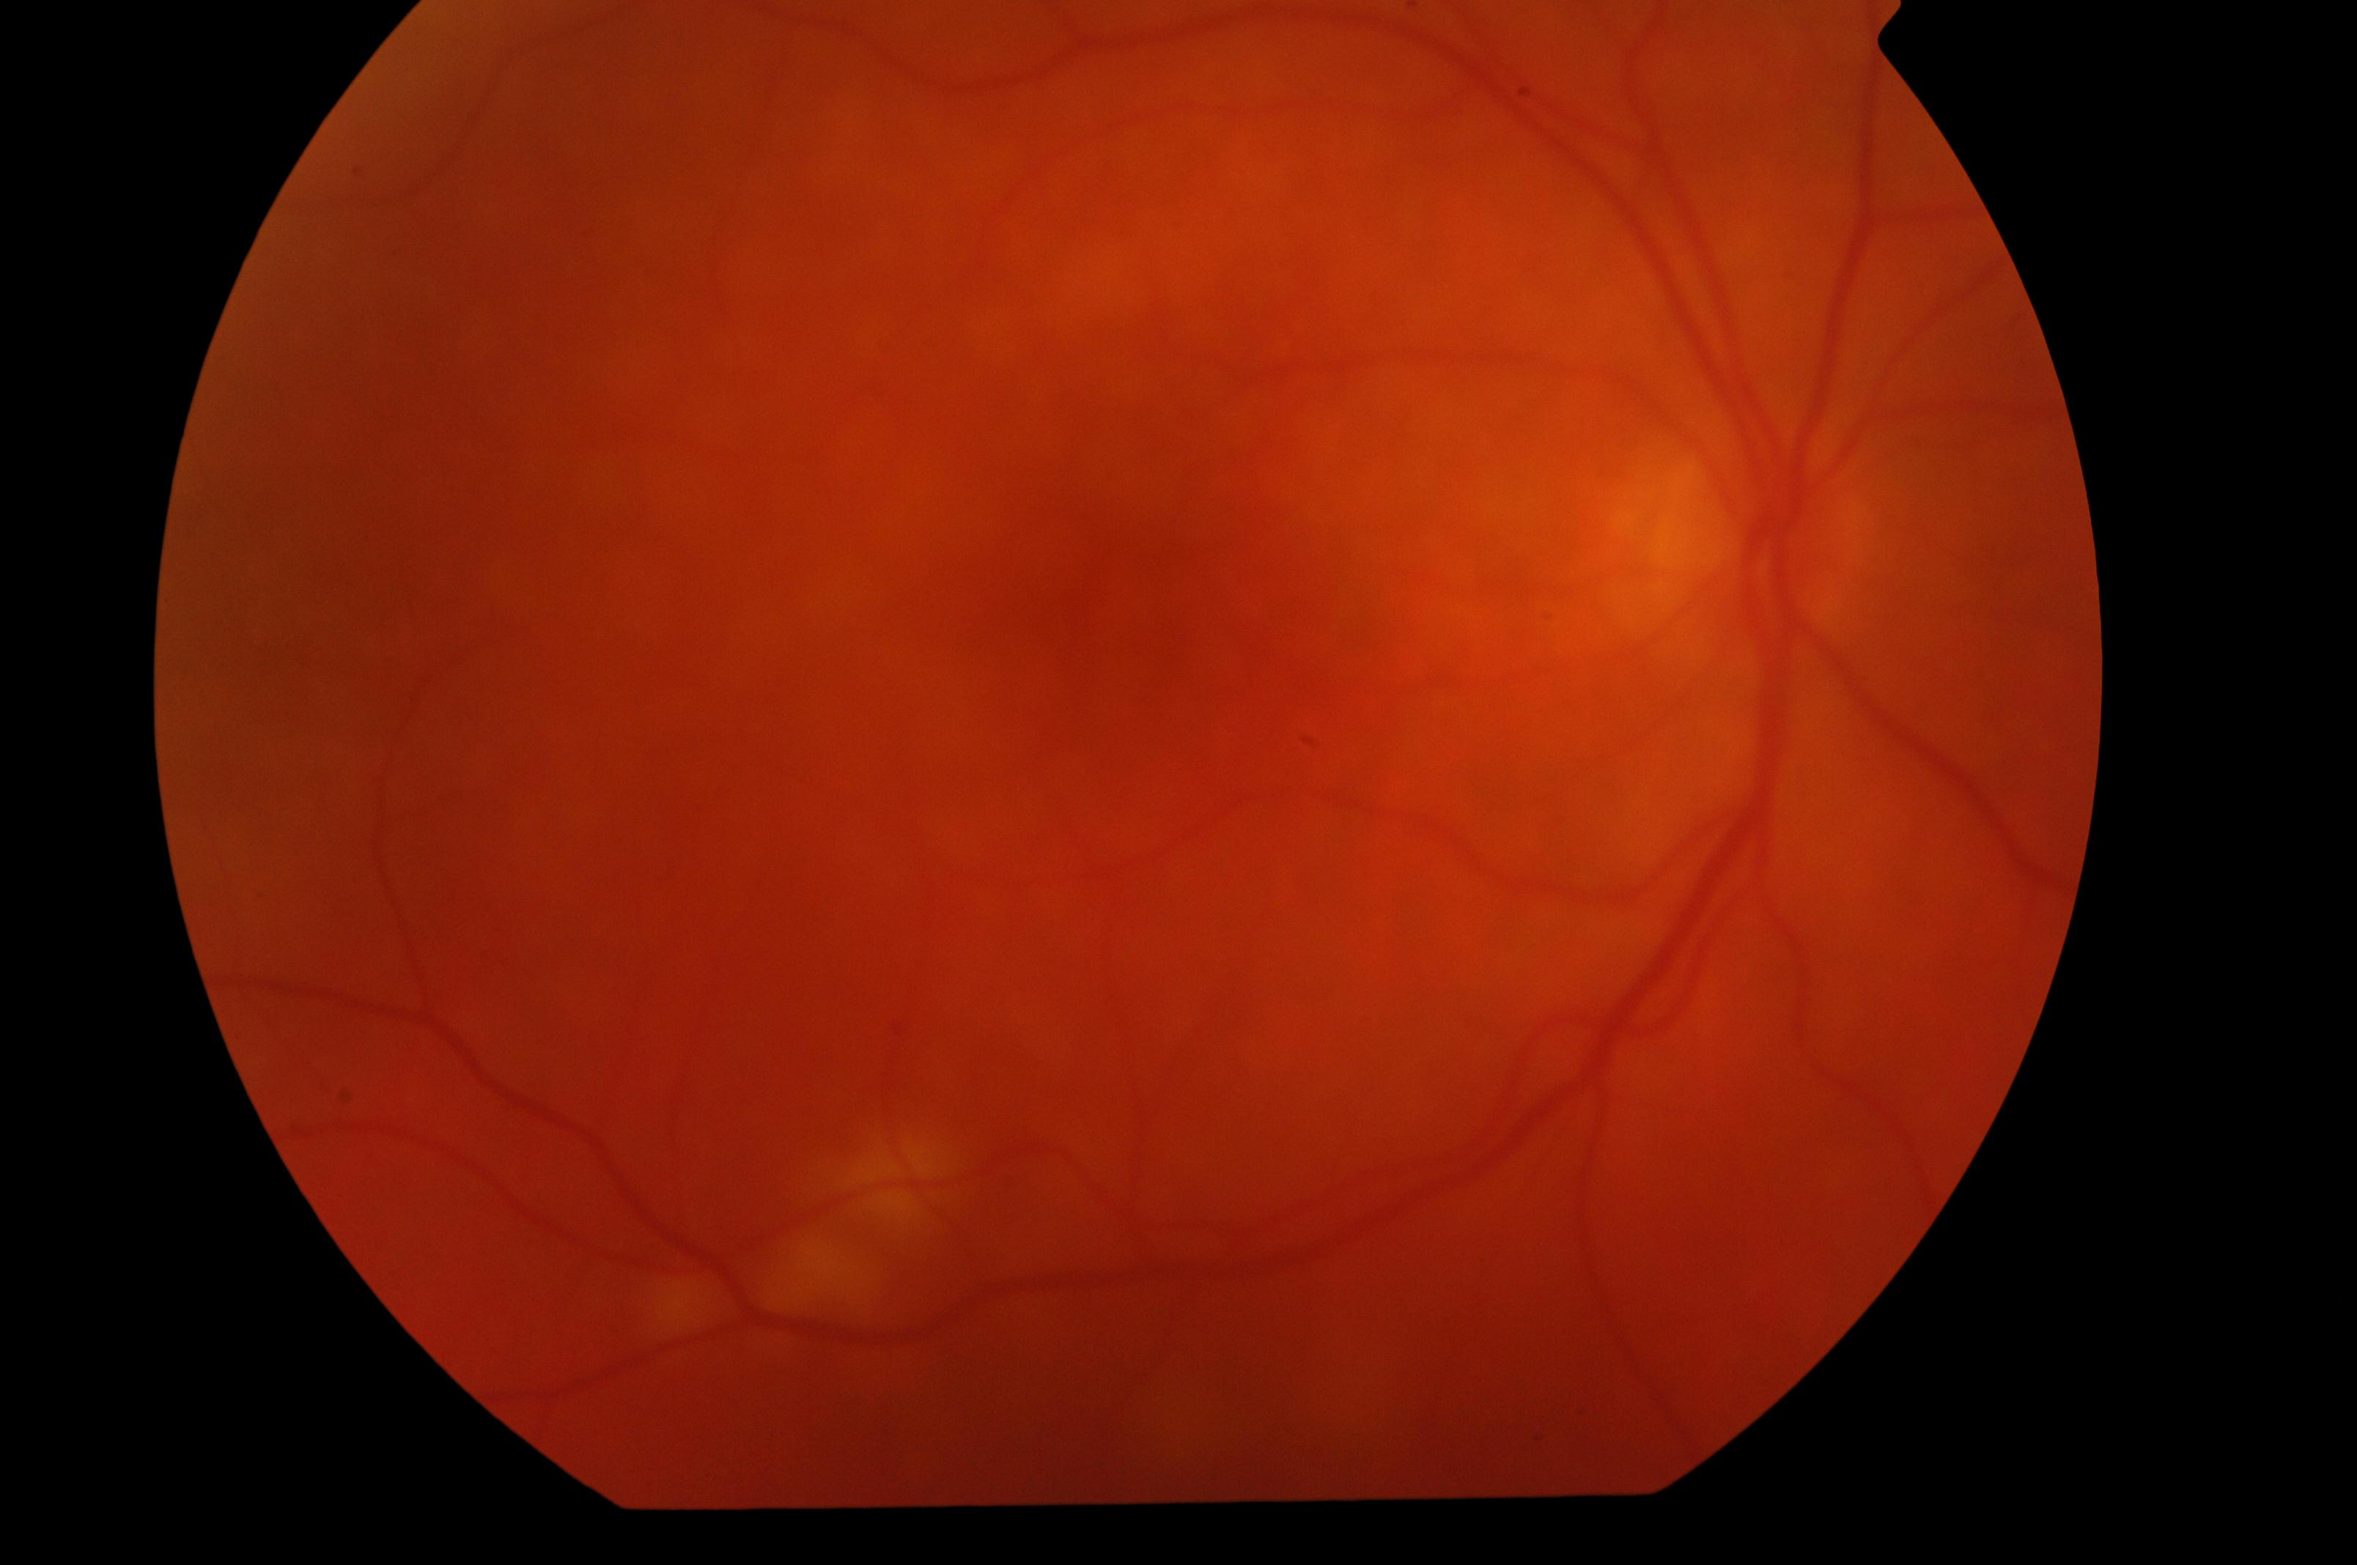
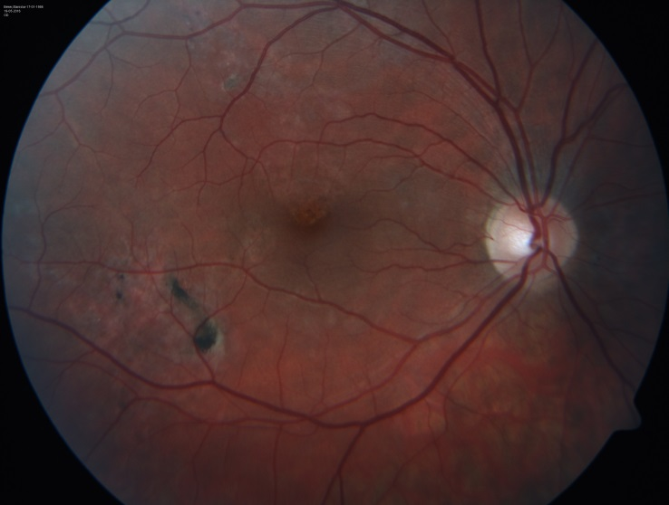
Zadní uveitida ( chorioretinitida, choroiditida)
Notes:
26

Slide 27
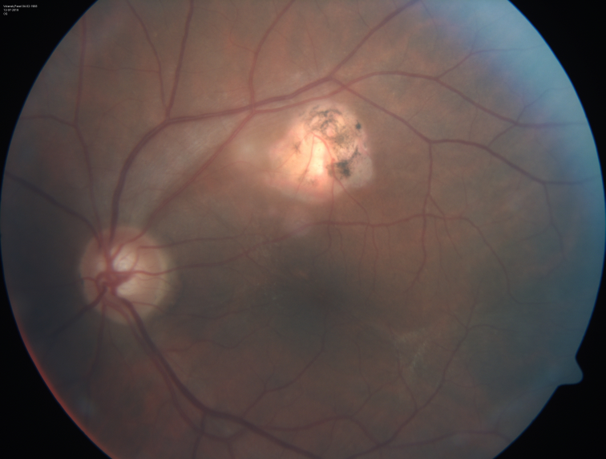
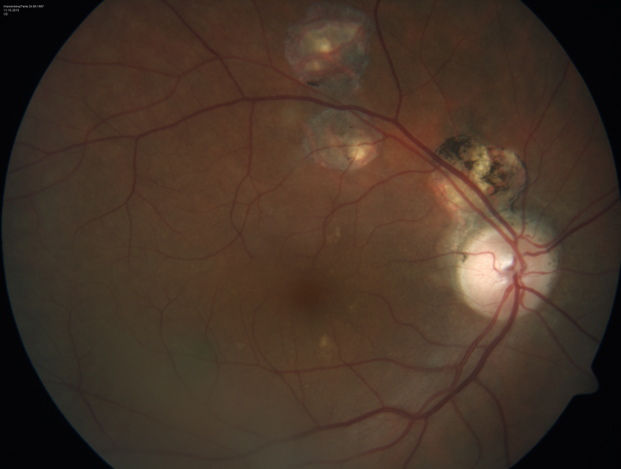
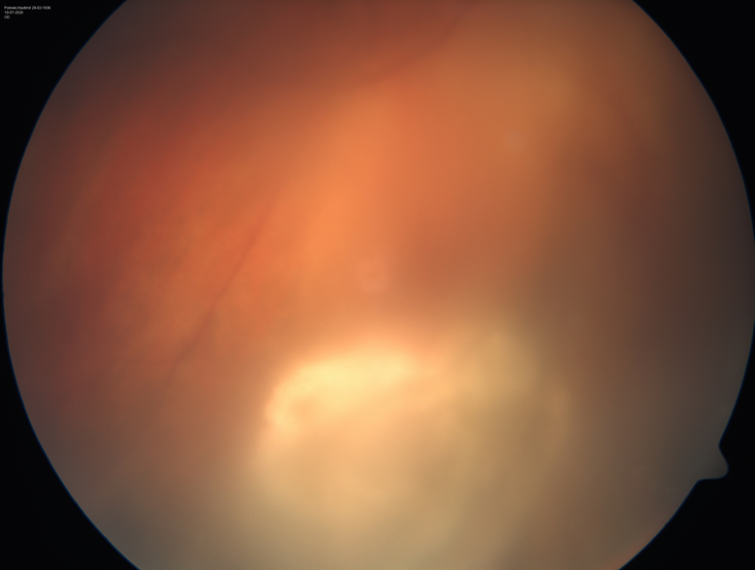
Toxoplasmová retinochoroiditida – Toxoplasma Gondii :
Retinochoroiditida: fokální nekrotizující retinitida, vitritida, vaskulitida
bělavá neohraničená kyprá ložiska na povrchu retiny
a) osamoceně – nově vzniklý infekt,
b) navozující na starší ohraničená ložiska – recidiva
c) neaktivní ohraničená pigmentová ložiska

Slide 28
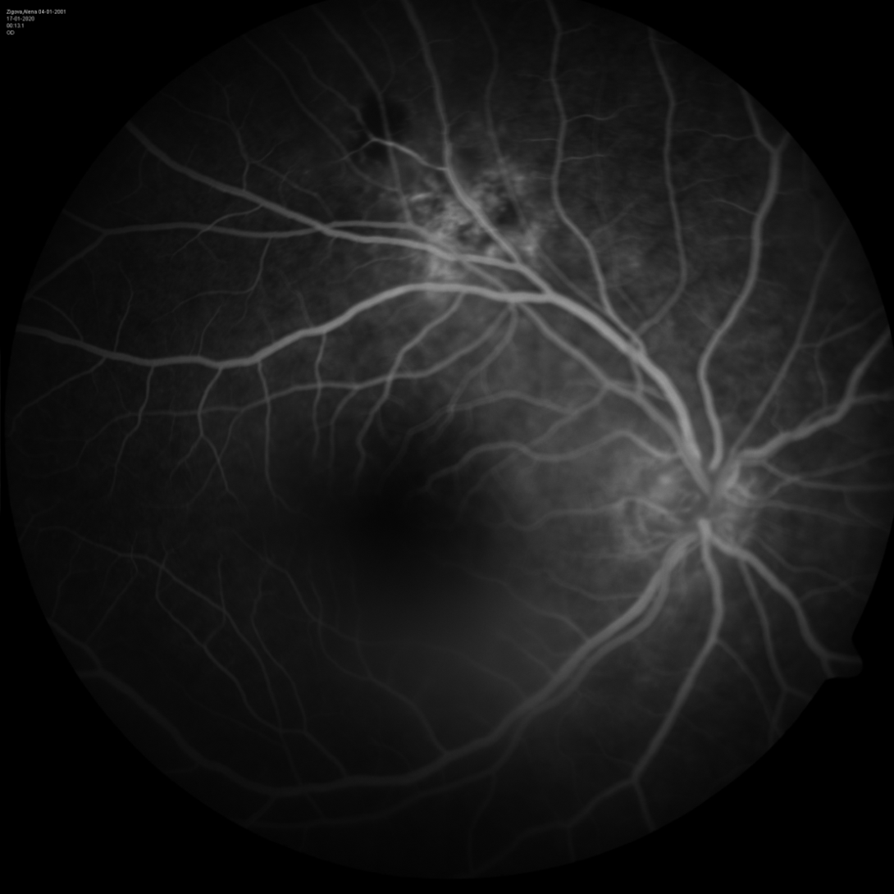
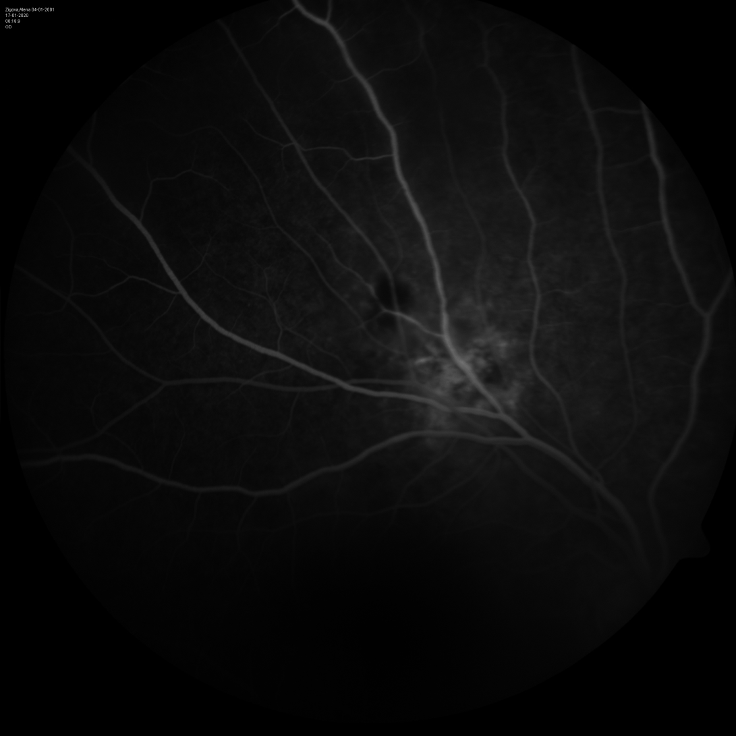
Častý výskyt v okolí cévních arkád může navodit fokální retinální vaskulitidu

Slide 29
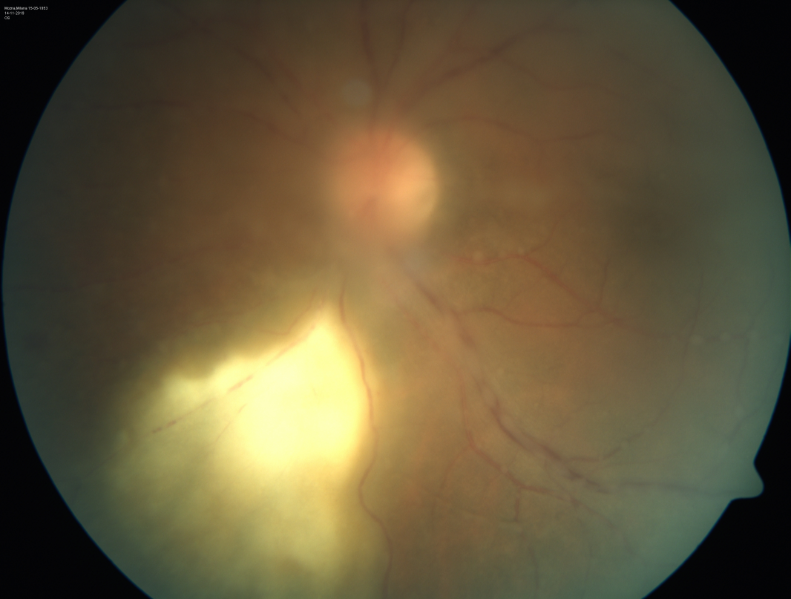
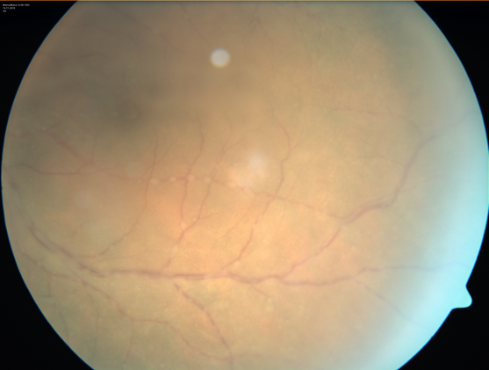
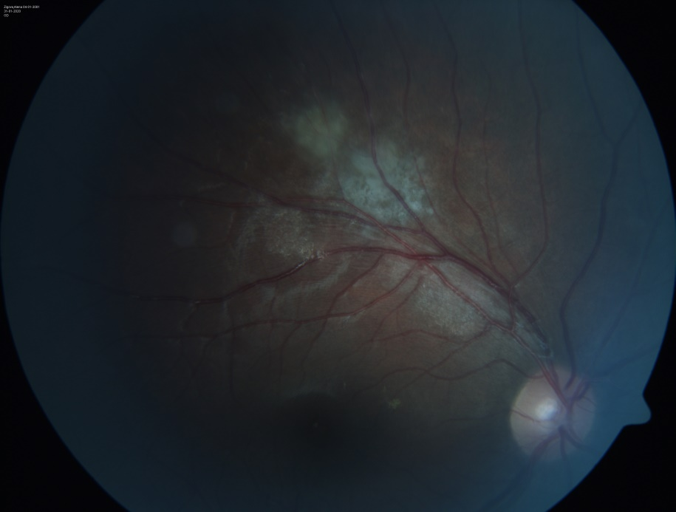
Vaskulitida

Slide 30
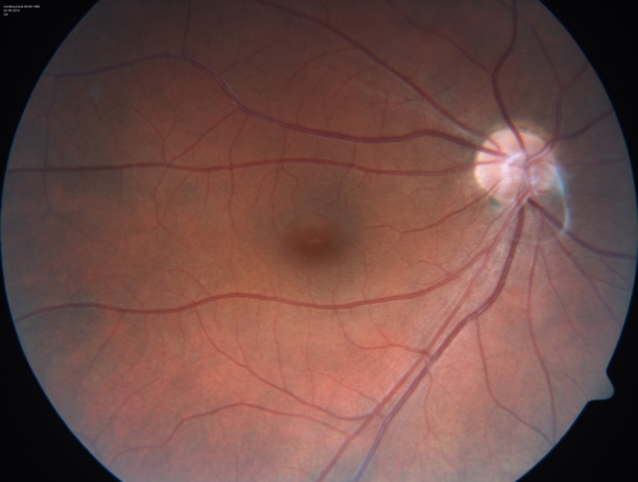
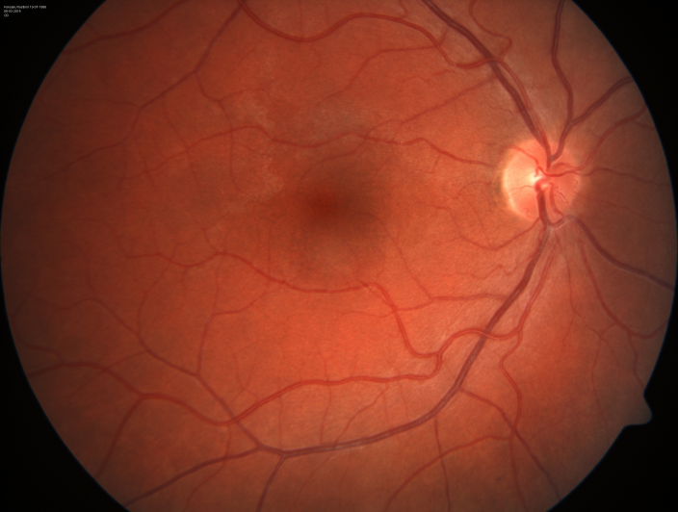
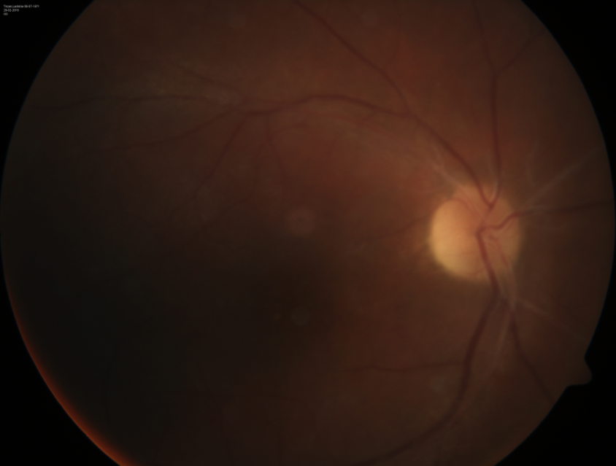

Vaskulitida
Neokluzivní forma: opouzdřené cévy, proužky okolo cév
Okluzivní forma

Slide 31
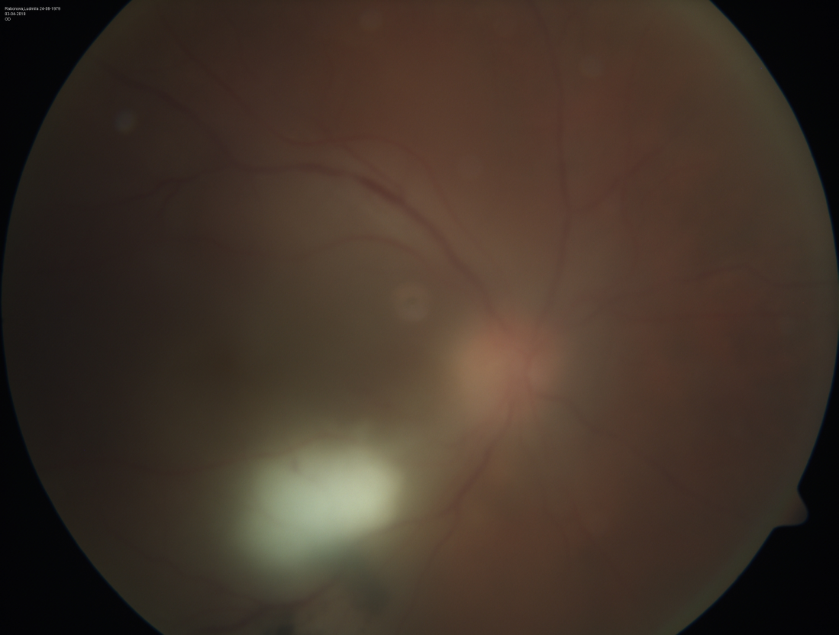
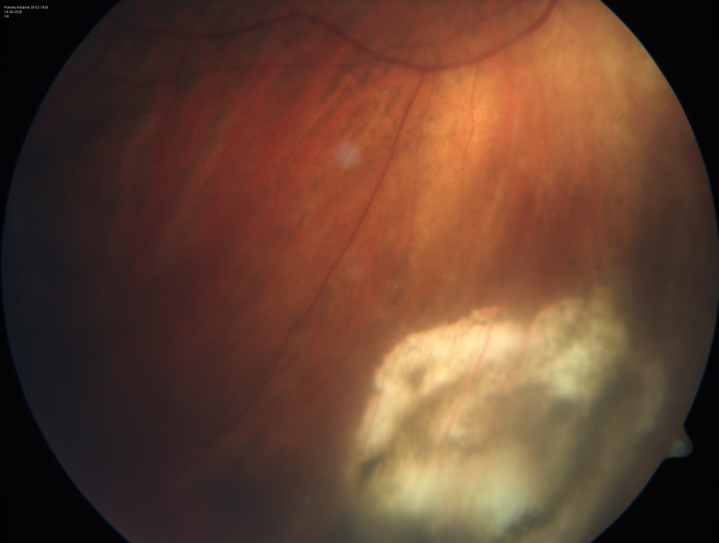
Intermediální uveitida : difůsní, či fokální v okolí ložiska
- Toxoplasmová chorioretinitida

Slide 32
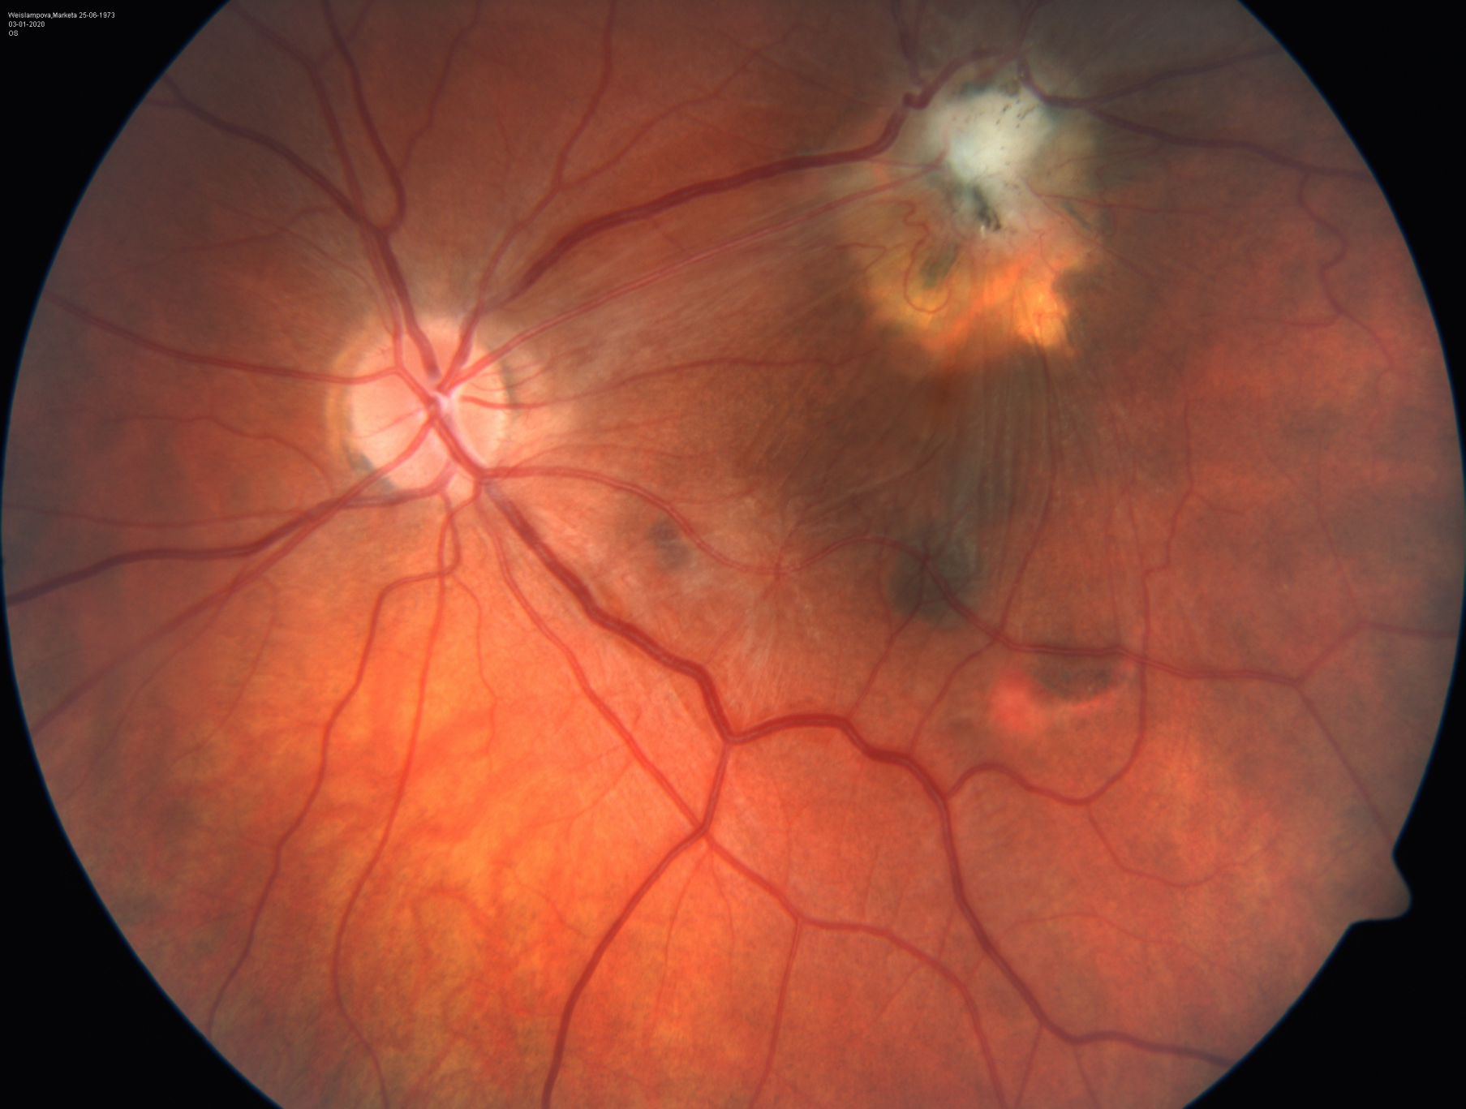
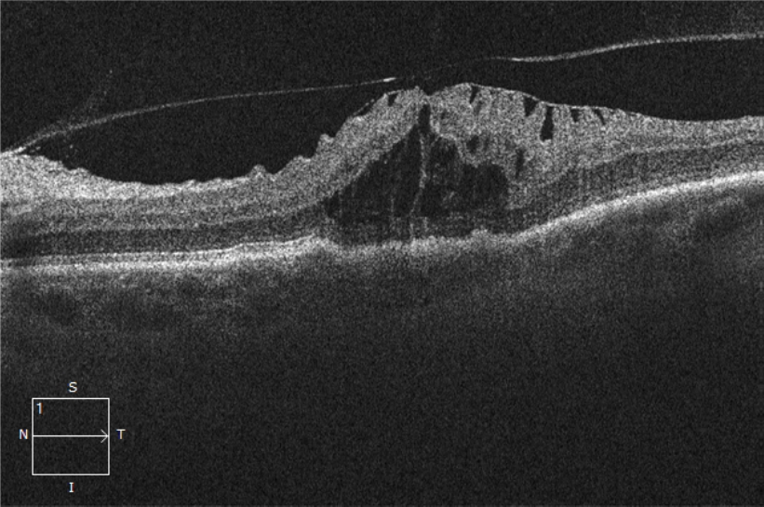
Vitreomakulární trakce při Toxoplasmové retinochoroiditidě

Slide 33
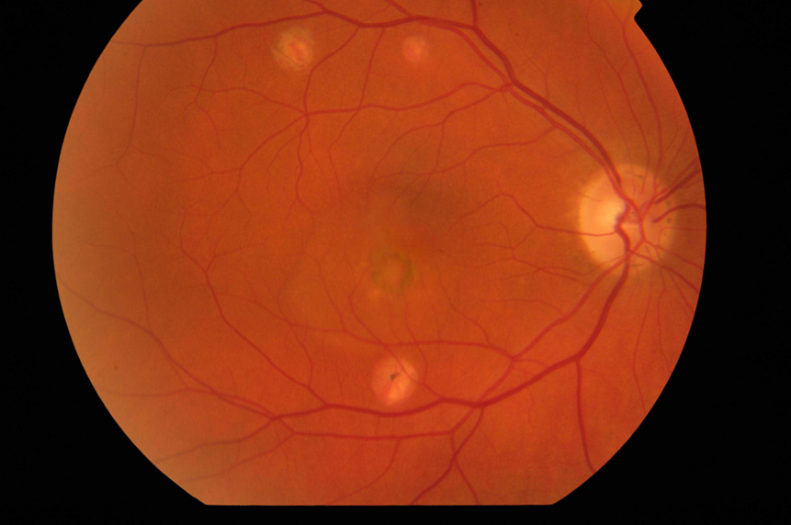
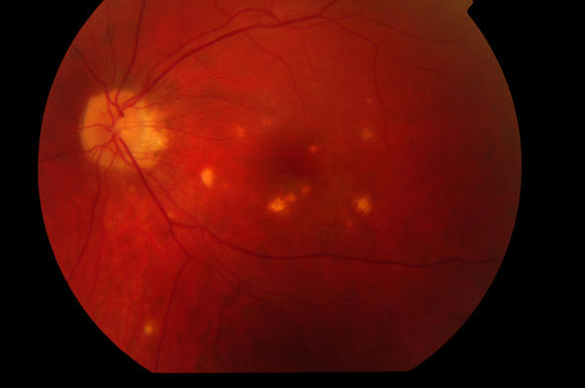
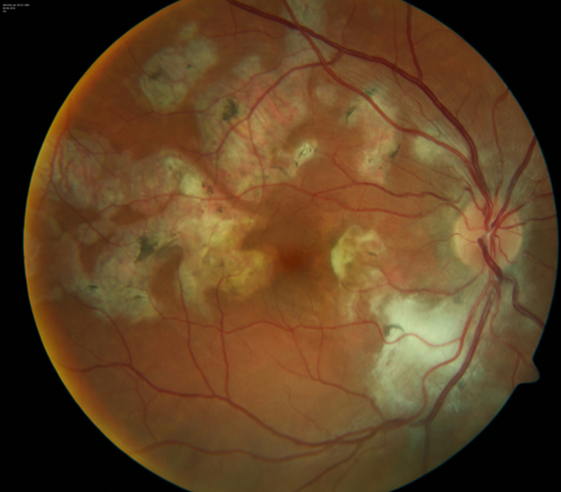
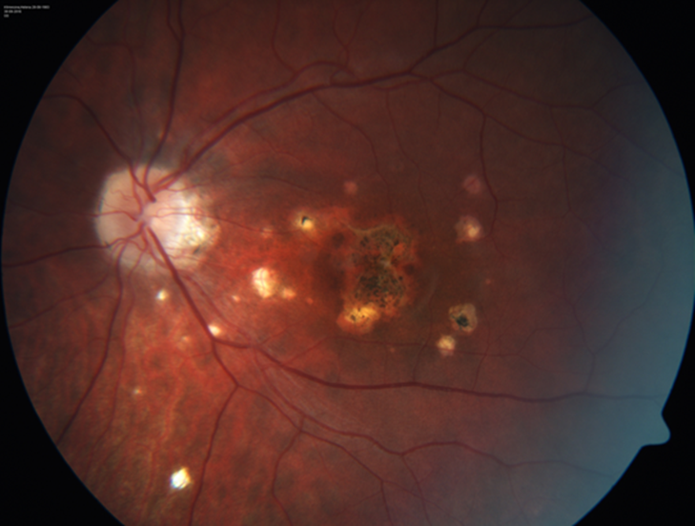
Syndromy bílých teček - White dot symdroms
Autoimunitní retinitidy vázané pouze na oko. Léčba – imunosuprese.

Slide 34
Zadní uveitida ( chorioretinitida, choroiditida)
Etiologie:
Toxoplasmóza (nejčastější)
Toxokaróza
Kandidóza (u pacientů se sníženou imunitou)
Sarkoidóza,TBC (granulomatózní typ zánětu)
HSV, HZV retinitida
CMV retinitida ( u imunokompromitovaných pacientů)
tzv. White dot syndromy (izolované autoimunitní záněty proti strukturám sítnice)
Sympatická oftalmie

Slide 35
Panuveitida
Zánětlivé postižení celého uveálního traktu – nejčastější etiologie:
Toxoplasmóza
Sarkoidóza,TBC
M. Behcet
Syfilis
Sympatická oftalmie
RSM

Slide 36
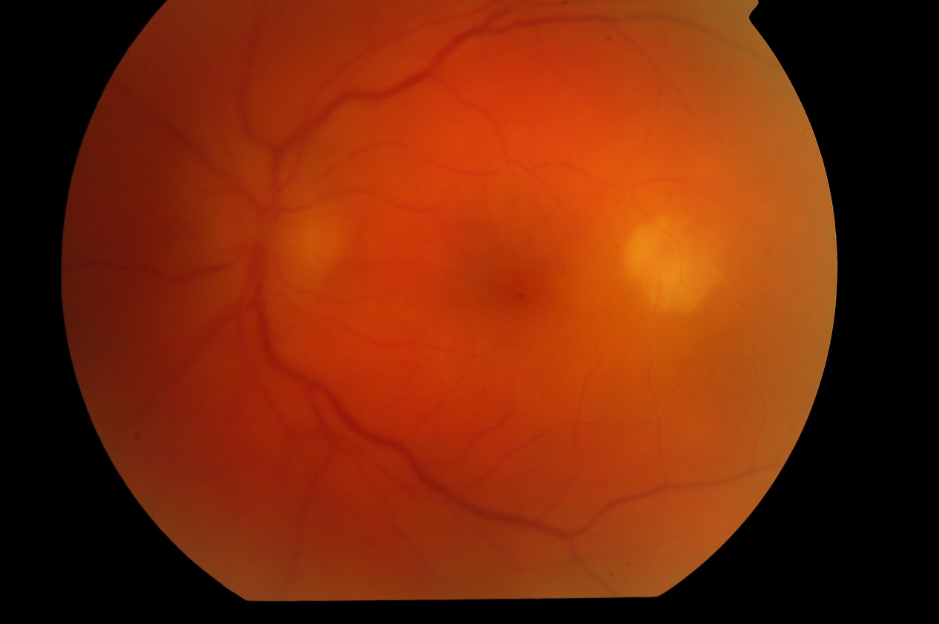
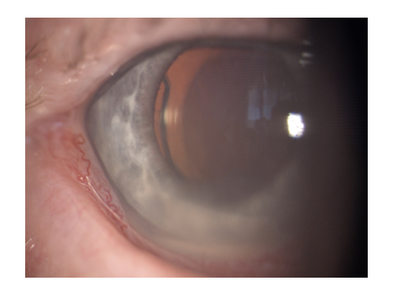
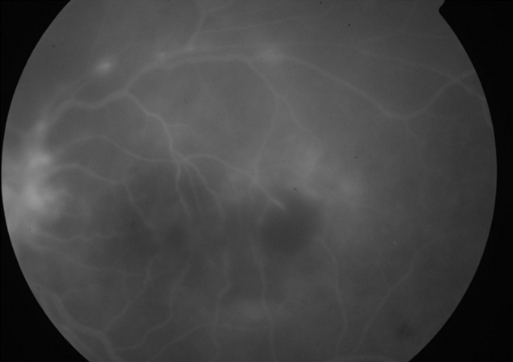
Panuveitida: - multifokální chorioretinitida, edem papily, vaskulitida, vitritida, iridocyklitida

Slide 37
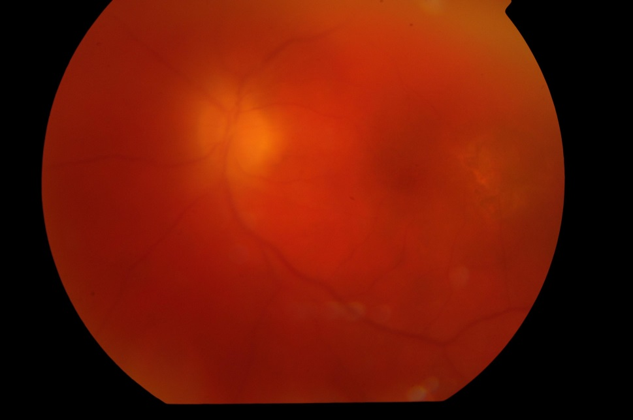
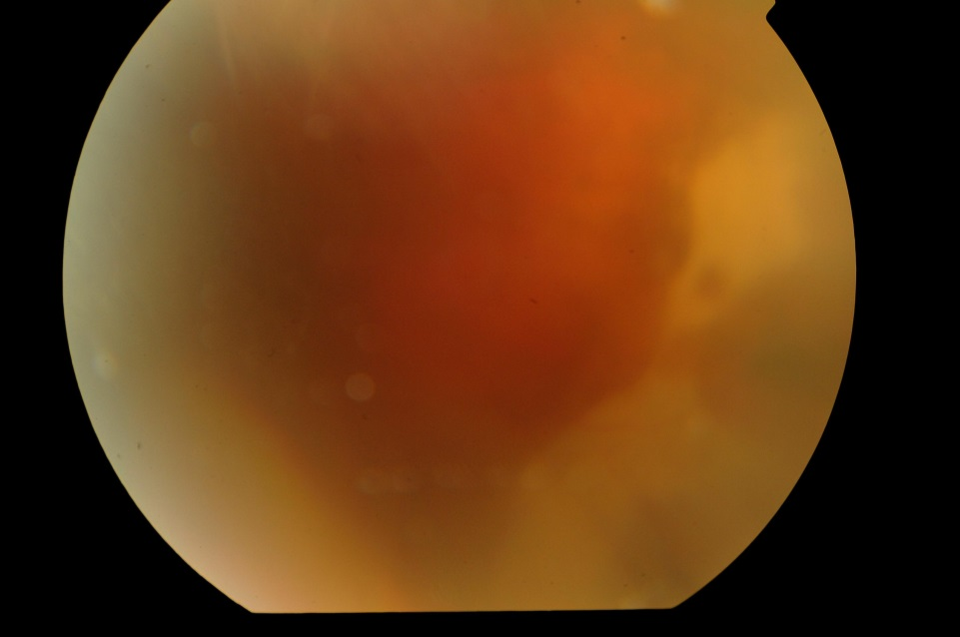
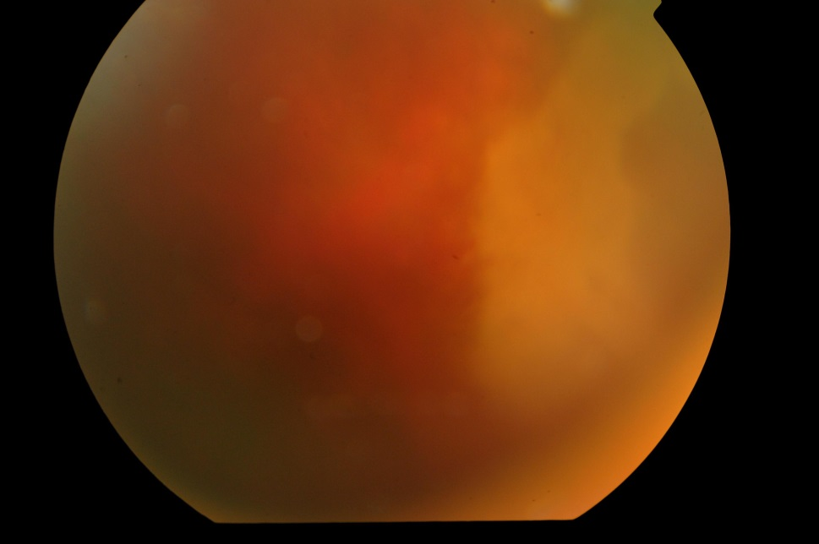
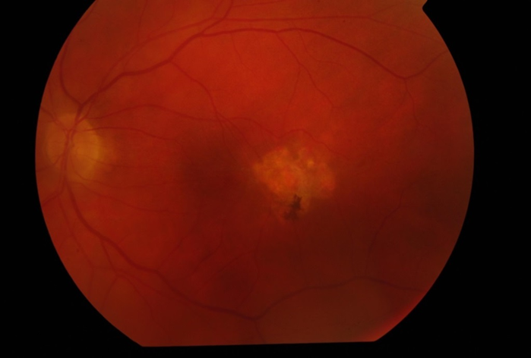
.Panuveitida při akutní retinální nekróze (ARN) – etiologie Herpes simplex virus

Slide 38
Endoftalmitida
Těžká forma nitroočního zánětu, který postihuje intraokulární tkáňové struktury, ale nepřesahuje hranice skléry.
I. Exogenní
a) pooperační (akutní 1-14 dnů po operaci, chronická 2 týdny až 2 roky po operaci)
b) posttraumatická – pronikající poranění s cizím tělesem
II: Endogenní – hematogenní přenos pyogenních baktérií nebo plísní u generalizovaná sepse
Nejčastější původce: Staphyloccocus, Streptococcus, Candida, Propionibacterium, Klebsiella, Haemophilus, Escherichia

Slide 39
Endoftalmitida
Projevy, příznaky:
Akutní endoftalmitida – bolest oka, náhlý pokles zraku, překrvení spojivek, edém víček, edém rohovky, hypopyon, vitritida, nekrózy sítnice
Chronická endoftalmitida – bez bolesti, zraková ostrost jen mírně snížená – pomalé zhoršování, hypopyon jen někdy, mírná vitritida
Léčba:
ATB, antimykotika v infúzích, příp. intravitreálně
Pars plana vitrektomie PPV

